Slide 1

Разработка технологии биоремедиации нефтезагрязненных почв на основе пространственно-временной модели
Ю.В. Сивков

Slide 2
Общая информация
Тема НИОКР - Разработка технологии биоремедиации нефтезагрязненных почв на основе пространственно-временной модели
Аннотация проекта
В настоящее время на территории Западной Сибири остро стоит проблема нефтезагрязнения почвы в результате аварийных разливов нефти. В первую очередь от них страдает почвенно-растительный комплекс, который впоследствии становится источником загрязнения сопредельных сред (воздуха, поверхностных и подземных вод, растительного и животного мира).
Вопросы миграции и трансформации нефти в почвах в настоящее время являются, безусловно, актуальными, но по-прежнему до конца не изучены.
Данный проект направлен на расширение знаний о процессах миграции и трансформации нефти в почвах и включает в себя создание и исследование пространственно-временной модели аварийных разливов нефти в лабораторных и полевых условиях с целью совершенствования технологии биоремедиации.
Научная новизна проекта заключается в применении компьютерной микротомографии для создания 3D-моделей пространственного распределения нефти в почвах и изучении процессов биодеградации нефти при различных условиях среды.
В результате реализации проекта будут получены данные о процессах миграции и трансформации нефти в почвенном профиле, на основании которых будет построены компьютерные модели пространственно-временного распределения нефти в почве. Практические результаты реализации проекта будут направлены на более точную оценку и прогнозирование последствий аварийных разливов нефти и разработку организационных и технических мероприятий по минимизации эколого-экономического ущерба.
3. Общая продолжительность выполнения НИОКР – 2 года.

Slide 3
Актуальность проведения НИОКР и реализации проекта в целом
Значимость разработки проекта
Большое количество аварийных разливов нефти
Высокие затраты при ликвидации аварийных разливов нефти
Высокие допущения стандартных методов определения глубины просачивания нефти в почве
Рост государственной заинтересованности в решении экологических проблем
Основным комплексом мероприятий по восстановлению нефтезагрязненных земель является биоремедиация. Для наиболее эффективного проведения восстановительных работ необходимо изучать процессы миграции и трансформации нефти в почве, что обуславливает актуальность осуществления данного Проекта.

Slide 4
Цель НИОКР
Данный проект направлен на расширение знаний о процессах миграции и трансформации нефти в почвах и включает в себя создание и исследование пространственно-временной модели аварийных разливов нефти в лабораторных и полевых условиях с целью совершенствования технологии биоремедиации.
Задачи:
1) Анализ литературы, посвященной данной проблеме.
2) Проведение лабораторных и полевых исследований процессов миграции и биодеградации нефти в почвах лесного фонда Западной Сибири.
3) Построение пространственно-временной модели аварийных разливов нефти с применением метода компьютерной микротомографии.
4) Разработка технологии биоремедиации на основе пространственно-временной модели.
5) Оценка перспектив применения технологии биоремедиации нефтезагрязненных почв в условиях Западной Сибири

Slide 5
Календарный план
(дорожная карта) выполнения НИОКР
№ п/п | Наименование этапа работ | Начало (дд.мм.гг) | Окончание (дд.мм.гг) | Вид документа и результат | Показатели ПРОУ, на которые оказывает влияние результат | Сумма затрат, руб.
1 | Проведение лабораторных исследований процессов миграции и биодеградации нефти в почвах лесного фонда Западной Сибири. | 10.01.19 | 30.04.19 | 1) Отчет. 2) Статья в системе научного цитирования Scopus (Journal of Ecological Engineering) 3) Доклады о результатах исследования на всероссийских, международных конференциях | Число публикаций организации, индексируемых в информационно-аналитической системе научного цитирования Scopus, в расчете на 100 НПР | 2 781 238
2 | Проведение полевых исследований процессов миграции и биодеградации нефти в почвах лесного фонда Западной Сибири. | 01.05.19 | 30.09.19 | 1) Отчет. 2) Статья в системе научного цитирования Web of Science (International Multidisciplinary Scientific GeoConference) 3) Доклады о результатах исследования на всероссийских, международных конференциях | Число публикаций организации, индексируемых в информационно-аналитической системе научного цитирования Web of Science, в расчете на 100 НПР | 1 823 785
3 | Построение пространственно-временной модели аварийных разливов нефти с применением метода компьютерной микротомографии | 01.10.19 | 30.04.20 | 1) Отчет. 2) Статья в системе научного цитирования Web of Science (International Multidisciplinary Scientific GeoConference). | Число публикаций организации, индексируемых в информационно-аналитической системе научного цитирования Web of Science, в расчете на 100 НПР | 1 543 299

Slide 6
Календарный план
(дорожная карта) выполнения НИОКР
№ п/п | Наименование этапа работ | Начало (дд.мм.гг) | Окончание (дд.мм.гг) | Вид документа и результат | Показатели ПРОУ, на которые оказывает влияние результат | Сумма затрат, руб.
4 | Разработка технологии биоремедиации на основе пространственно-временной модели (проведение полевых и лабораторных исследований) | 01.05.20 | 30.09.20 | 1) Итоговый отчет. 2) Статья в системе научного цитирования Scopus (Journal of Ecological Engineering). 3) Доклады о результатах исследования на всероссийских, международных конференциях 3) Защита кандидатской диссертации Никифорова А.С. | Число публикаций организации, индексируемых в информационно-аналитической системе научного цитирования Scopus, в расчете на 100 НПР Удельный вес численности обучающихся (приведенного контингента) по программам магистратуры и подготовки научно-педагогических кадров в аспирантуре в общей численности приведенного контингента, обучающихся по основным образовательным программам высшего образования | 1 823 785
5 | Оценка перспектив применения технологии биоремедиации нефтезагрязненных почв в условиях Западной Сибири, | 01.06.20 | 31.12.20 | Акт внедрения полученной технологии Написание монографии по теме НИОКР | Национальный рейтинг университетов ИА «ИНТЕРФАКС» | 404271

Slide 7
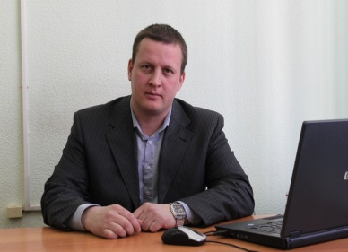
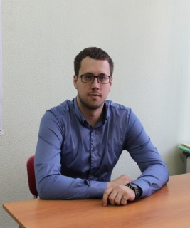
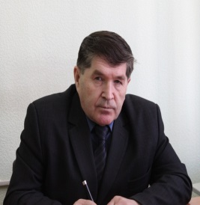
Временный научный коллектив
Руководитель Проекта
Сивков Юрий Викторович, к.б.н., доцент каф. «Техносферная безопасность»
Никифоров Артур Сергеевич,
старший преподаватель каф.
«Техносферная безопасность»
Парфенов Виталий Григорьевич, к.т.н., доцент каф. «Техносферная безопасность»

Slide 8
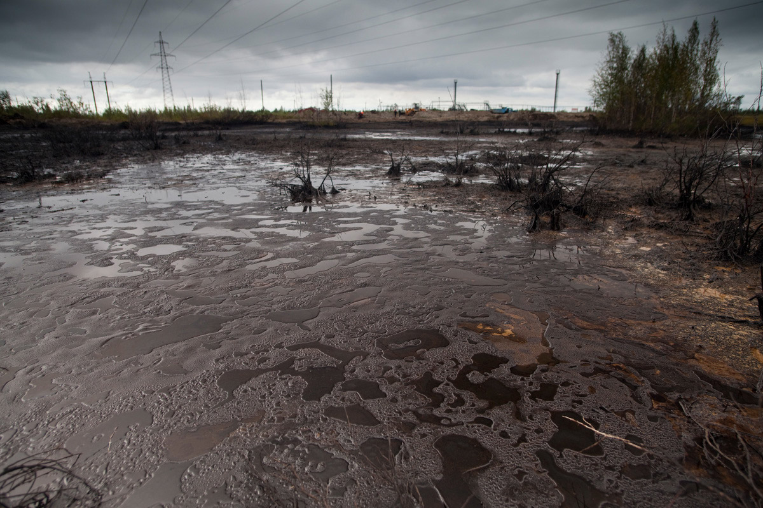
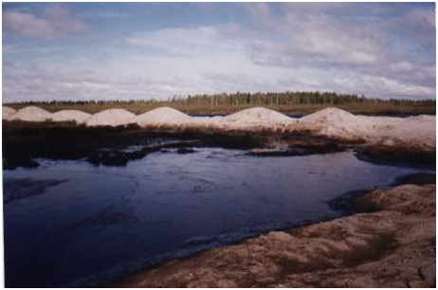
Объект, предмет и гипотеза НИОКР
Объектом исследования являются нефтезагрязненные почвы.
Предмет исследования: процессы миграции и трансформации нефти в почвах; биоремедиация нефтезагрязненных почв.
Гипотеза НИОКР: Последствия углеводородного загрязнения почвы зависят от процессов миграции и трансформации нефти. Междисциплинарное исследование этих процессов имеет решающее значение в совершенствовании технологии восстановления нарушенных земель.

Slide 9
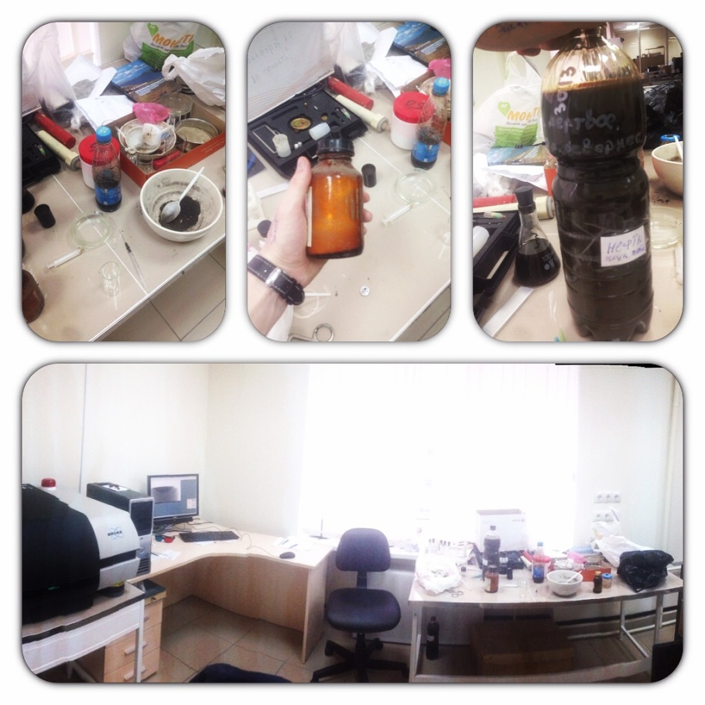
Методологическая основа и методы исследования
Основные исследования будут заключаться в изучении процессов миграции и трансформации нефти в образцах почвы методом компьютерной микротомографии и сравнении полученных данных с результатами натурных экспериментов с целью выявления определенных закономерностей, а также уточнения и расширения существующих знаний об этих процессах.
Исследования в рамках проекта будут соответствовать этапам восстановления нарушенных земель.
Первая часть исследований связана с техническим этапом и заключается в моделировании на микромоделях грунта аварийных разливов нефти с последующим созданием цифровой 3D модели пространственного распределения нефти и определении параметров фильтрации.
Изучение пород, заполненных нефтью либо водой, осложнено тем, что жидкости, как правило, имеют низкую плотность, вследствие чего их довольно сложно выделить с помощью метода рентгеновской томографии.
Для устранения этой проблемы предлагается применить рентгеноконтрастный агент - йодид кадмия, который представляет собой блестящие бесцветные пластинчатые кристаллы, легко растворимые в воде, спирте и эфире.
Использование рентгеноконтрастного вещества позволяет получить модель распространения нефти в почве при проливе на ее поверхность.
Вторая часть исследований связана с изучением процессов трансформации и биодеградации нефти в почве методами хроматографии, компьютерной микротомографии и биоиндикации.
Оба этапа лабораторных исследований будут сопровождаться проведением натурных экспериментов в полевых условиях с последующей камеральной обработкой.

Slide 10
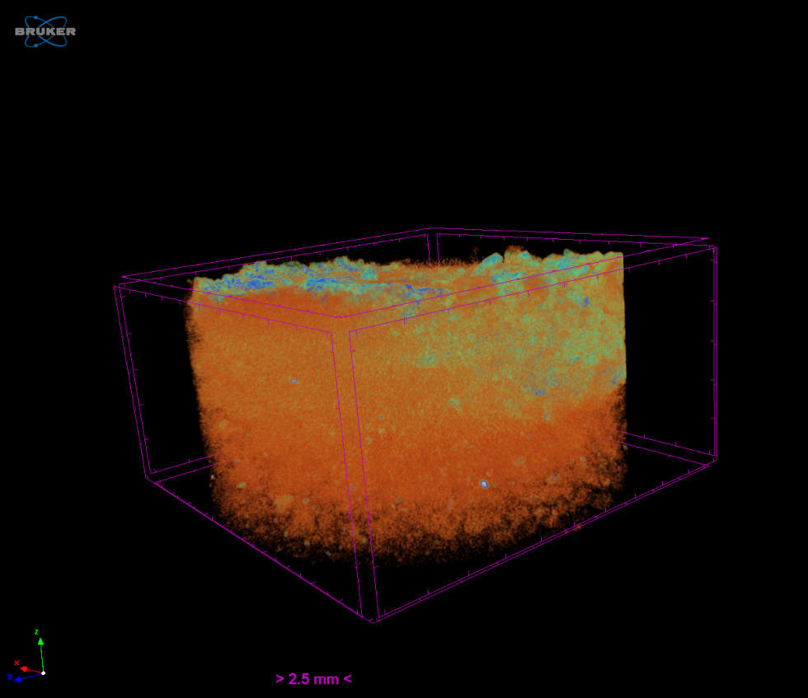
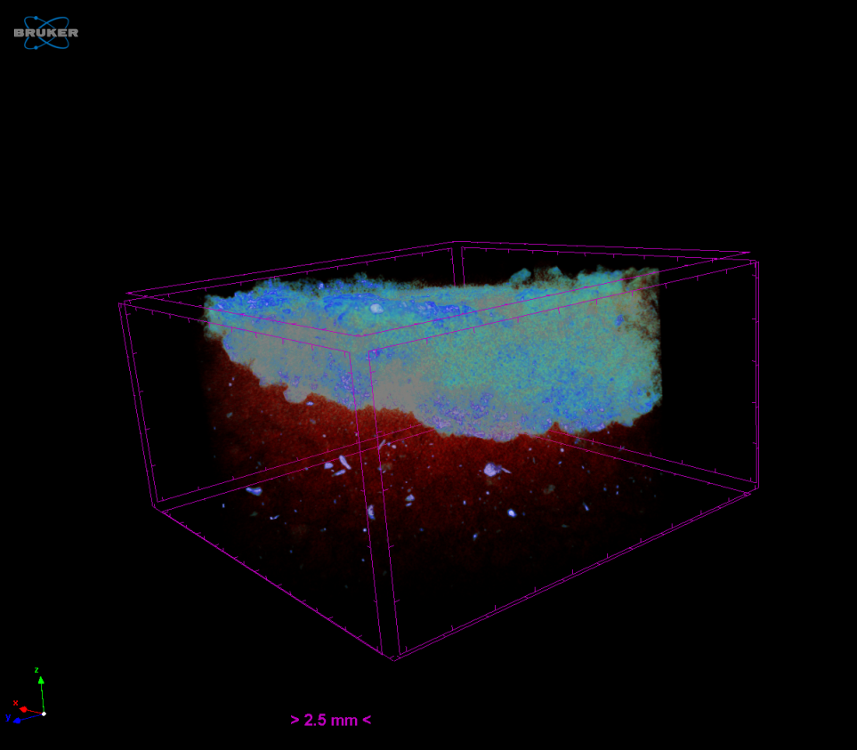
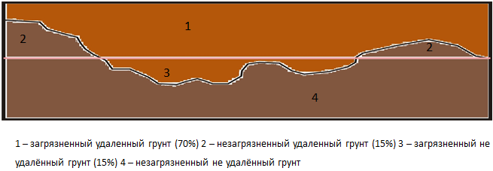
Изложение сущности и степени новизны НИОКР, а также преимуществ конечного инновационного продукта по сравнению с аналогами.
А) Использование неинвазивного метода анализа структуры почвы
Б) Визуализация с созданием 3D моделей распределения нефти в грунте
В) Точный расчет глубины просачивания нефти в почву с учетом ее фильтрационных характеристик
В настоящее время для определения толщины слоя нефтезагрязненного грунта применяются устаревшие методики, усредняющие глубину просачивания нефти на всем участке разлива.
3D модель разлива нефти на поверхность почвы
3D модель пространственного распределения нефти в грунте
Notes:
10

Slide 11
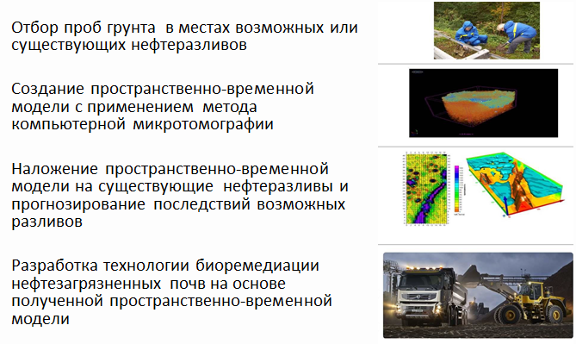
Описание предполагаемой научной и научно-технической продукции, предназначенной для реализации.
Полученная технология восстановления нарушенных земель позволит точно определить объем нефтезагрязненного грунта, подлежащего санации, что в свою очередь будет влиять на качество рекультивационных работ и на экономические показатели.

Slide 12

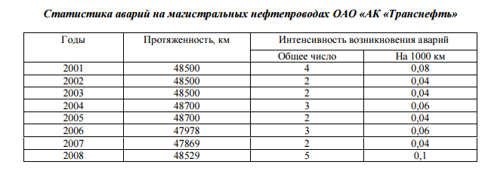
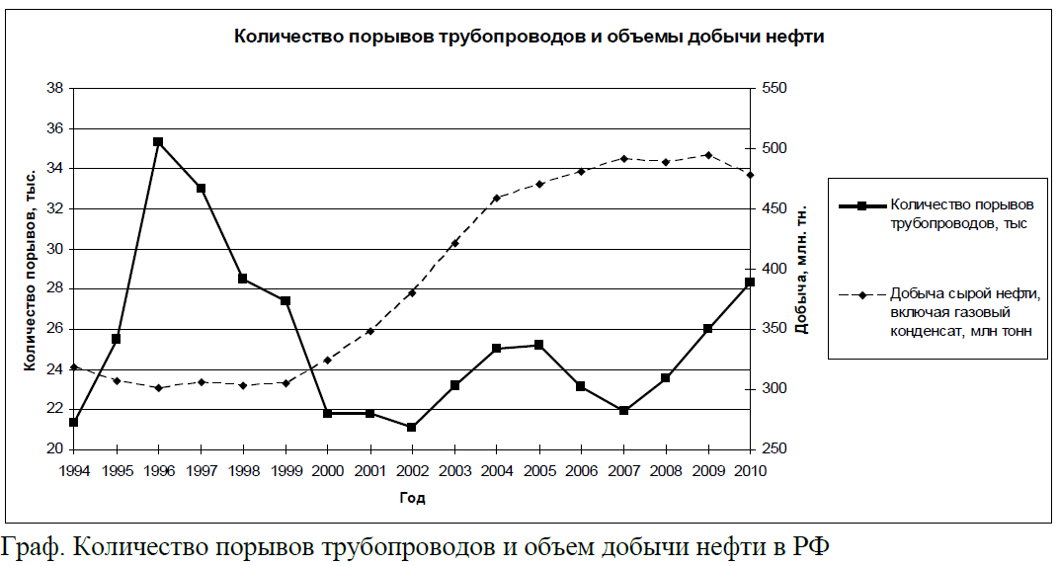
Описание потенциала коммерциализации научного проекта, в рамках которого выполняется НИОКР
Потенциальные клиенты:
1) АК «Транснефть» как основной транспортер нефти в РФ;
2) Крупные нефтедобывающие компании (ОАО «Сургутнефтегаз», ЛУКОЙЛ, НК «Роснефть»);
3) Государственные надзорные органы в сфере охраны окружающей среды.
Оценка динамики рынка:
Источник: www.transneft.ru
Нефтепроводами осуществляется 48% перевозок всех нефтегрузов, перевозимых всеми видами транспорта. На тер­ритории России эксплуатируется более 200 тыс. км магист­ральных и 350 тыс. км промысловых нефтяных и газовых тру­бопроводов, они 5000 раз пересекают различные водные пре­грады. Только в системе «Транснефть» эксплуатируется 46 тыс. км магистральных нефтепроводов.
Источник: www.mnr.gov.ru

Slide 13
Описание имеющегося задела для НИОКР
По тематике данного проекта заложен многолетний полевой эксперимент летом 2016 года
По теме исследования была проведена серия лабораторных экспериментов, на основании которых получен патент на изобретение «Способ исследования пространственного распределения нефти в поровом пространстве грунтов и других пористых сред»
Участники ВНК в 2014-2017 гг. принимали участие в реализации международного проекта Tempus RECOAUD «Экологический менеджмент в российских компаниях» по итогам которого были опубликованы 3 монографии.
Участники ВНК в 2014-2017 гг. принимали участие в реализации международного проекта Tempus RECOAUD «Экологический менеджмент в российских компаниях» по итогам которого были опубликованы 3 монографии.
По тематике исследования участниками Проекта опубликовано: 2 статьи в системе цитирования Web of Science, 2 статьи в системе цитирования Scopus, 5 статей ВАК и более 20 в международных и всероссийских конференциях.

Slide 14
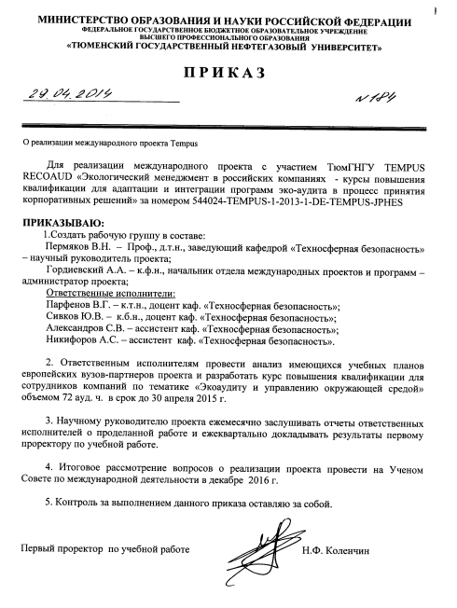

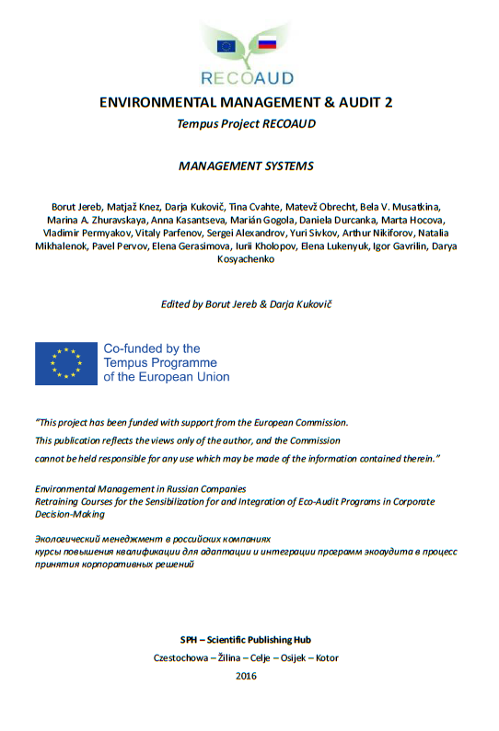
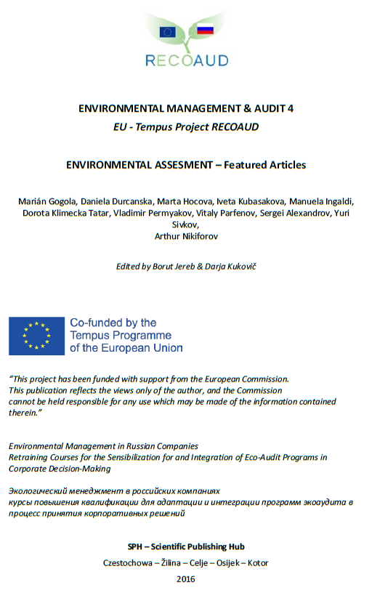
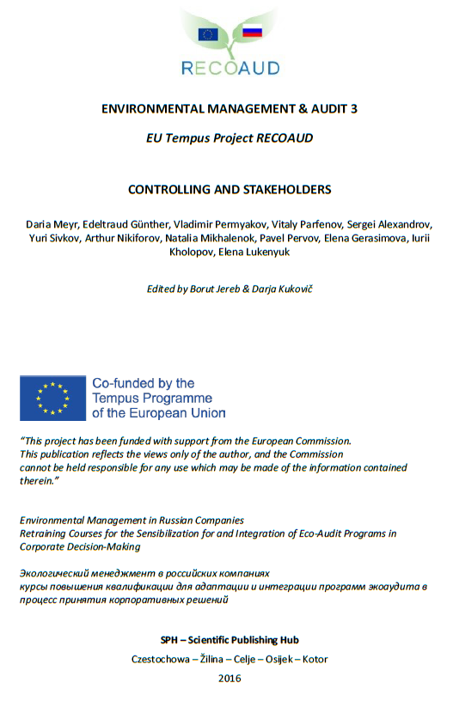
Экологический менеджмент в российских компаниях Tempus RECOAUD

Slide 15
Основные работы по тематике НИОКР
Web of Science:
Research of the ecological state of soils in oil producing areas of Western Siberia
Modeling of processes of oil migration in the soil with the use of x-ray microtomography to optimize the process of liquidation of oil spills
Scopus:
Use of Peat Ameliorant for Remediation of Oil-Contaminated Soils
Analysis of Ecological Condition of Taiga Topsoil During Commercial Development

Slide 16
Благодарю за внимание!
Сивков Ю.В.
Тел. 9222694396, tumen_sivkov@mail.ru
ПЕРВЫЙ ВУЗ
КОРПОРАЦИЙ
www.tyuiu.ru

